Slide 1
Презентация к уроку литературного чтения 2 класс

Slide 2
СЫ-ЗЫ, СЫ-ЗЫ. Стало скучно без козы.
СЕ-ЗЕ, СЕ-ЗЕ. Я нарвал траву козе.
ЗУ-СУ, ЗУ-СУ. Не пускают в дом лису.

Slide 3
Презентация к уроку литературного чтения 2 класс

Slide 4
Пош__ Му__ на ба__
И купи__ само__:
Приходи__ тарака__
Я вас чаем уго__ !

Slide 5
Презентация к уроку литературного чтения 2 класс

Slide 6
Речевая разминка
Тарарам
Говорят, что по утрам
В нашем доме – тарарам.
Отодвинули мы стулья,
Заглянули под буфет,
Все вверх дном перевернули –
Тарарама в доме нет!
Мы искали до упаду,
Но опять сказали нам:
- Эй друзья, прибрать бы надо,
В вашем доме – тарарам.

Slide 7
Как понимаете слово
ТАРАРАМ
Слова для выбора: устроить беспорядок, организовать уборку, перевернуть вверх дном, навести порядок, поднять пыль столбом, навести чистоту, привести в порядок.

Slide 8
Презентация к уроку литературного чтения 2 класс

Slide 9
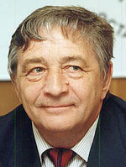
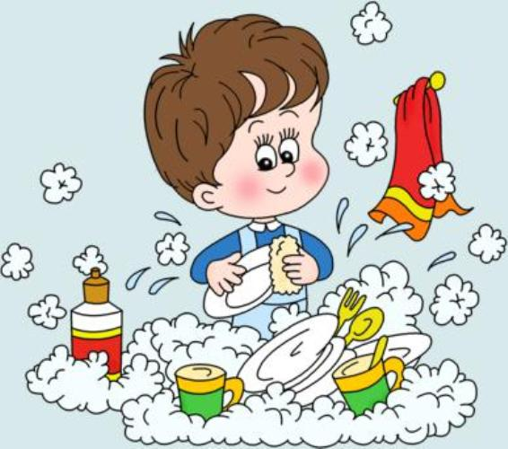

Slide 10
Презентация к уроку литературного чтения 2 класс

Slide 12
Презентация к уроку литературного чтения 2 класс

